Slide 1


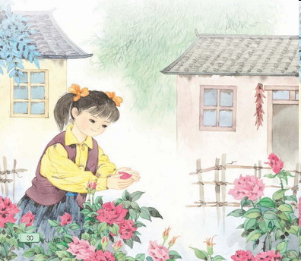

苏教版三年级语文下册

Slide 2
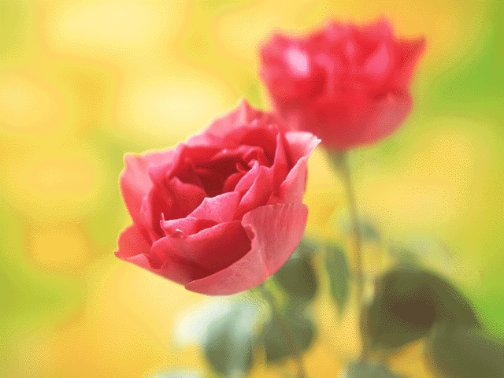
花瓣飘香

Slide 3
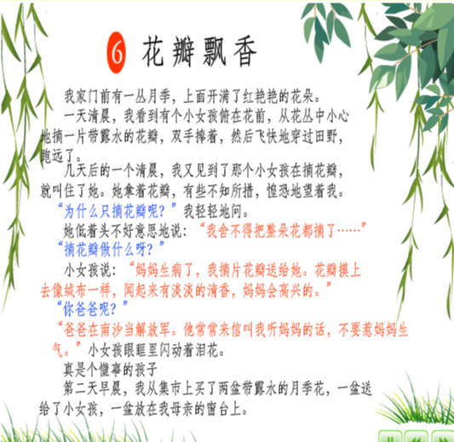

Slide 4
花瓣飘香
我家门前有一丛月季，上面开满了红艳艳的花朵。
一天清晨，我看到有个小女孩俯在花前，从花丛中小心地摘了一片带露水的花瓣，双手捧着，然后飞快地穿过了田野，跑远了。
几天后的一个清晨，我又见到了那个小女孩在摘花瓣，就叫住了她。她拿着花瓣，有些不知所措，惶恐地望着我。
“为什么只摘花瓣呢？”我轻轻地问。
她低着头不发意思地说；“我舍不得把整朵花都摘了……”
“摘花瓣做什么呀？”
小女孩说；“妈妈生病了，我摘片花瓣送给她。花瓣摸上去像绒布一样，闻起来有淡淡的清香，妈妈会高兴的。”
“你爸爸呢？”
“爸爸在南沙当解放军。他常常来信叫我听妈妈的话，不要惹妈妈生气。”小女孩眼眶里闪动着泪花。
真是个懂事的好孩子。
第二天早晨，我从集市上买了两盆带着露水的月季花，一盆送给了小女孩，另一盆放在我母亲的阳台上。

Slide 5
shēnɡ zì ： fǔ zhāi pěnɡ ná
生 字 ： 俯 摘 捧 拿
cuò huánɡ kǒnɡ rě dǒnɡ
措 惶 恐 惹 懂

Slide 6


fǔ zhāi pěng ná cuò
俯 摘 捧 拿 措
huáng kǒng shě rě dǒng
惶 恐 舍 惹 懂
掌握生字

Slide 7


拿 捧 集市 清晨 惶恐
俯 摘 阳台 花丛 懂事
我会读

Slide 8
花瓣飘香
一丛 月季 红艳艳的花朵
清晨 俯在花前 摘了 花瓣 捧着 飞快地穿过了田野
不知所措 惶恐地望着 轻轻地问 舍不得
摸上去 绒布
闻起淡淡的清香 解放军 惹妈妈 眼眶里
闪动着泪花 懂事

Slide 9
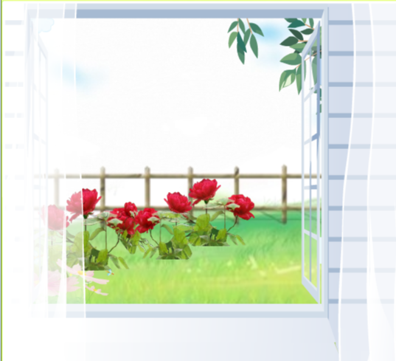

我家门前有一丛月季，上面开满了红艳艳的花朵。

Slide 10
一天清晨，我看到有个小女孩俯在花前，从花丛中小心地摘了一片带露水的花瓣，双手捧着，然后飞快地穿过了田野，跑远了。

Slide 11

一天清晨，我看到有个小女孩俯在花前，从花丛中小心地摘了一片带露水的花瓣，双手捧着，然后飞快地穿过田野，跑远了。

Slide 12
几天后的一个清晨，我又见到了那个小女孩在摘花瓣，就叫住了她。她拿着花瓣，有些不知所措，惶恐地望着我。
“为什么只摘花瓣呢？”我轻轻地问。
她低着头不好意思地说“我舍不得把整朵花都摘了……”

Slide 13
几天后的一个清晨，我又见到了那个小女孩在摘花瓣，就叫住了她。她拿着花瓣，有些不知所措，惶恐地望着我。
“为什么只摘花瓣呢？”我轻轻地问。
她低着头不好意思地说“我舍不得把整朵花都摘了……”
不知所措
惶恐
轻轻
低着头
不好意思

Slide 14
“摘花瓣做什么呀？”
小女孩说：“妈妈生病了，我摘片花瓣送给她。花瓣摸上去像绒布一样，闻起来有淡淡的清香，妈妈会高兴的。”
“你爸爸呢？”
“爸爸在南沙当解放军。他常常来信叫我听妈妈的话，不要惹妈妈生气。”小女孩眼眶里闪动着泪花。

Slide 15
夸夸这个小女孩：
真是个懂事的好孩子。

Slide 16
第二天早晨，我从集市上买了两盆带着露水的月季花，一盆送给了小女孩，另一盆放在我母亲的床前。

Slide 17
花瓣飘香
复述课文

Slide 18
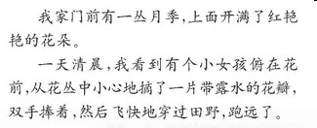
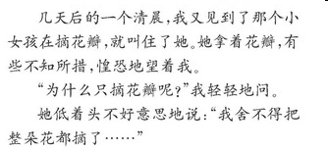

Slide 19
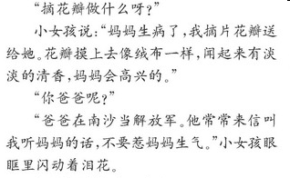
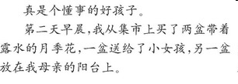

Slide 20

文中哪些地方说明了小女孩是个懂事的孩子？
[1]妈妈生病，给妈妈送花瓣。
[2]听爸爸的话，不惹妈妈生气。
如果你是那个小女孩，你会怎么做？

Slide 21

我会填
1.小女孩俯在花前，从花丛中（ ）地摘了一片带露水的（ ）,双手捧着，然后（ ）地穿过田野，跑远了。
2.“为什么只摘花瓣呢？”我（ ）地问。她低着头，（ ）地说：“我（ ）把整朵花都摘了……”

Slide 22

更多精彩课件请到www.25192.com下载
小松鼠课件站
www.25192.com

Slide 23
六
课文描写了（一个小女孩给生病的妈妈送花瓣的事），表明了她是一个（ ）的孩子。作者也从中体会到要（ ）。

Slide 24
板书设计
小女孩
摘花瓣
花瓣飘香
（孝心）
送妈妈
爱
“我”
买花

Slide 25
花瓣飘香
清晨，
月季花上闪动着露珠，
小女孩摘下一片花瓣，
轻轻放在妈妈的枕边。
表一份心愿，
道一声祝福，
妈妈的脸上漾起了微笑。
小小的花瓣，
像绒布一样柔软，
淡淡的清香随风飘散。
小小的女孩，
像露珠一样透亮，
你不就是那片清香的
花瓣吗？

Slide 26
